Slide 1
Проектная деятельность в детском саду
Шанина Елена Юрьевна,
МДОУ детский сад №110 г.Ярославль,
воспитатель

Slide 2
Прое́кт
(от лат. projectus — брошенный вперёд, выступающий, выдающийся вперёд) — замысел, идея, образ, воплощённые в форму описания, обоснования расчётов, чертежей, раскрывающих сущность замысла и возможность его практической реализации.

Slide 3
Суть "метода проектов”
состоит в такой организации образовательного процесса, при которой обучающиеся приобретают знания и умения, опыт творческой деятельности, эмоционально-ценностного отношения к действительности в процессе планирования и выполнения постепенно
усложняющихся практических
заданий, имеющих не только
познавательную, но и
прагматичную ценность.

Slide 4
Выбранная тема
«проецируется» на все образовательные области, предлагаемые ФГОС ДО и на все структурные единицы образовательного процесса, через различные виды детской деятельности.

Slide 5
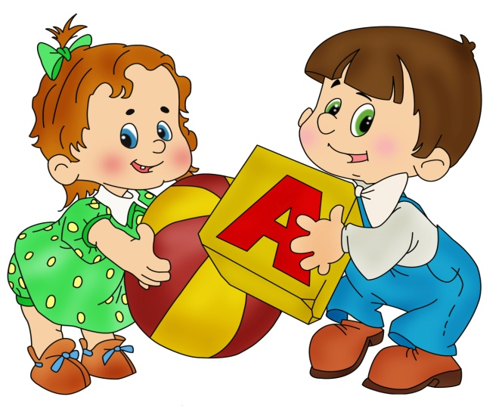
Классификация
По методу или виду деятельности, доминирующего в проекте: исследовательский, творческий, приключенческий, ролево-игровой, практико-ориентированный, информационный и пр.
По содержательному аспекту проекта: литературное творчество, естественно-научные исследования, экологические, языковые (лингвистические), культурологические (страноведческие), ролево-игровые, спортивные, географические, исторические, музыкальные.
По характеру контактов: внутренний (локальный), региональный, международный и т. д.
По количеству участников: персональный, парный, групповой.
По продолжительности проведения: краткосрочный, долгосрочный, эпизодический.

Slide 6
Возрастные особенности
Первый этап – подражательско-исполнительский, реализация которого возможна с детьми 3,5–5 лет. На этом этапе дети участвуют в проекте "на вторых ролях”, выполняют действия по прямому предложению взрослого или путём подражания ему, что не противоречит природе маленького ребёнка; в этом возрасте ещё существует потребность установить и сохранить положительное отношение к взрослому и подражать ему.
Второй этап – развивающий, он характерен для детей 5–6 лет, которые уже имеют опыт разнообразной совместной деятельности, могут согласовывать действия, оказывать друг другу помощь. Ребёнок уже реже обращается к взрослому с просьбами, активнее организует совместную деятельность со сверстниками. У детей развиваются самоконтроль и самооценка, они способны достаточно объективно оценивать как собственные поступки, так и поступки сверстников. В этом возрасте дети принимают проблему, уточняют цель, способны выбрать необходимые средства для достижения результата деятельности. Они не только проявляют готовность участвовать в проектах, предложенных взрослым, но и самостоятельно находят проблемы.
Третий этап – творческий, он характерен для детей 6–7 лет. Взрослому очень важно на этом этапе развивать и поддерживать творческую активность детей, создавать условия для самостоятельного определения детьми цели и содержания предстоящей деятельности, выбора способов работы над проектом и возможности организовать её.

Slide 7
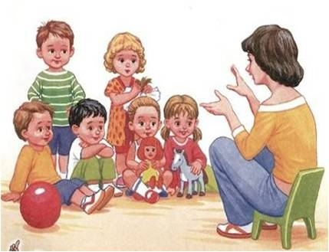
Требования к организации проекта
Проект разрабатывается
по инициативе участников.
Проект является значимым для ближайшего и опосредованного окружения участников.
Проект педагогически значим.
Проект заранее спланирован, сконструирован, но вместе с тем допускает гибкость и изменения в ходе выполнения.
Проект ориентирован на решение конкретной проблемы, его результат имеет потребителя. Цели проекта сужены до решаемой задачи.
Проект реалистичен, ориентирован на имеющиеся в распоряжении организации- ресурсы.

Slide 8
Структура проекта
Актуальность.
Цели.
Задачи.
Ожидаемый результат. Механизм отслеживания результатов.
Участники проекта.
Разработка плана деятельности по достижению цели (рабочий план).
Ресурсы (фиксация имеющихся для реализации ресурсов и смета на приобретение необходимых материалов).
Этапы проекта (подготовительный, организационный, этап реализации, завершающий).
Подведение итогов.

Slide 9
Выбор темы
Задача педагога – осуществлять вместе с детьми выбор темы для более глубокого изучения, составить план познавательной деятельности. Один из способов введения в тему связан с использованием моделей "трёх вопросов”: Что знаю? Чего хочу узнать?, Как узнать?

Slide 10
Реализация проекта
Задача воспитателя создать в группе условия для осуществления детских замыслов. Реализация проектов происходит через различные виды деятельности (творческую, экспериментальную, продуктивную).

Slide 11
Результаты проекта
Задача воспитателя:
создать условия для того,
чтобы дети имели возможность
рассказать о своей работе, испытать чувство гордости за достижения, осмыслить результаты своей деятельности. В процессе своего выступления перед сверстниками, ребёнок приобретает навыки владения своей эмоциональной сферой и невербальными средствами общения (жесты, мимика и т.д.).

Slide 12
Подведение итогов– рефлексия
Позиция педагога выстраивается поэтапно по мере развития исследовательских умений и нарастания самостоятельной деятельности от обучающе-организующей на первых этапах к направляющей и корректирующей к окончанию проекта.Педагог подводит итоги (выступает на педсовете, обобщает опыт работы).

Slide 13
Спасибо за внимание!

